Slide 1
Animali del deserto
In geografia, il deserto è definito come un'area della superficie terrestre quasi o del tutto disabitata, in cui le precipitazioni difficilmente superano i 250 millimetri l'anno e il terreno è prevalentemente arido, con scarsa vegetazione.

Slide 2
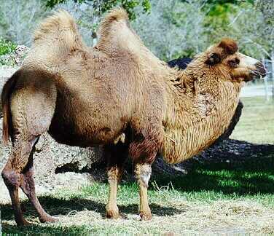
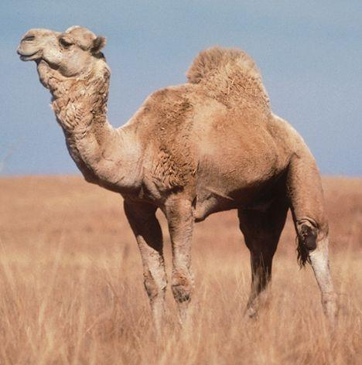
Fauna
Animali tipici dei deserti sono il cammello (in Asia) ed il dromedario (in Nordafrica e nei deserti dell‘Arabia), utilizzati dalle popolazioni locali come animali da soma e come cavalcatura. Hanno entrambi zampe piatte, adatte a camminare sulla sabbia, un mantello molto folto per proteggersi dai raggi solari ed una (il dromedario), o due (il cammello) caratteristiche gobbe, il cui grasso, mediante un complesso processo metabolico, serve a produrre liquidi necessari a questi animali per sopravvivere in condizione di grave disidratazione, rendendoli particolarmente adatti alle difficili condizioni ambientali. Tra gli animali desertici, vi sono: i suricati che vivono in grandi colonie. Per sopravvivere alla scarsità di cibo si nutrono di una dieta varia. Anche varie specie di uccelli abitano il deserto, così come molti rettili, tra cui serpenti e lucertole.

Slide 3
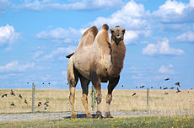
Cammelli
Il cammello è un mammifero della famiglia dei Camelidi . Alto circa 2 metri, diffuso in Asia Centrale, è utilizzato per la carne, il grasso, il latte, la lana e come animale da trasporto .I cammelli vivono di solito in branchi di una ventina di esemplari con a capo un maschio. Animale forte e resistente, è in grado di trasportare carichi fino a 450 kg. Per diversi giorni, circa 20, sopporta bene la mancanza di cibo e d'acqua, usando le gobbe piene di grasso quali riserve. Può camminare fino a circa 24 ore consecutive, ad una velocità massima di 4 km orari percorrendo fino a circa 50 km al giorno. Come riserva idrica può bere anche 150 litri d'acqua. Sopporta escursioni termiche da -20 °C a oltre 50 °C. La gestazione dei cammelli dura 13 mesi e partoriscono di solito un solo piccolo.

Slide 4
Dromedario
Il dromedario è un artiodattilo della famiglia dei Camelidi, diffuso inAsia, Africa settentrionale e, per intervento umano, anche in Australia. Il manto del dromedario può assumere le più diverse sfumature del beige, giungendo a tonalità assai scure, fin quasi al nero, o, al contrario, assai chiare, fino al bianco. Le zampe sono formate da due dita rivestite da uno spesso strato calloso, che gli permette di camminare sulla sabbia senza sprofondarvi. Il muso è lungo e le narici sono molto strette, per essere riparate dalla sabbia quando viene sollevata dal vento.

Slide 5
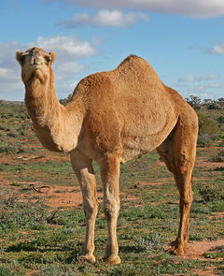
Caratteristiche del dromedario
Il dromedario, purché il terreno non sia troppo accidentato, è in grado di percorrere fino a 150 km in 15-20 ore, a una velocità che può oscillare fra gli 8 e i 20 km orari, sopportando un carico che può arrivare a 150-200 kg .
La sua peculiarità più conosciuta è la sua capacità di resistere alla sete fino a circa 8 giorni grazie alla particolare struttura del suo organismo. Esso è infatti in grado di evitare la dispersione dell'ettolitro circa d'acqua – che riesce a bere in appena dieci minuti .

Slide 6
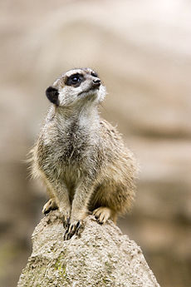
I Suricati
Il suricato è un mammifero appartenente all'ordine dei Carnivori Il suo peso può variare dai 600 ai 1200 grammi. La femmina è più grande del maschio. La sua lunghezza è di circa 25-35 cm, con una coda tra i 15 e i 25 cm. Raggiunge la maturità sessuale a circa un anno. La sua vita media è di 12 anni. Il suricato ha una vista acuta e distingue abbastanza bene i colori. Può tenere fisso lo sguardo sul cielo luminoso e avvistare i rapaci da lontano. Grazie agli occhi allungati orizzontalmente ha un'ampia visuale di ciò che lo circonda.
Il suricato vive nelle pianure aride e semi-desertiche dell'Africa meridionale, in un territorio che copre parte dell‘Angola sud-occidentale, la Namibia, il Botswana ed il Sudafrica. Alle zone dove la vegetazione è fitta e ricca di nascondigli per i predatori, preferisce le pianure coperte di arbusti ed i terreni aperti e sabbiosi; tende ad evitare i boschi.

Slide 7
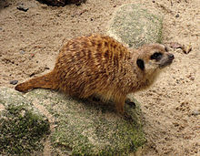
I Suricati cibo e caccia
Quando fiuta la preda nascosta sottoterra, scava freneticamente con i lunghi artigli, sollevando nubi di polvere dal terreno arido. A volte, quando una tana promette una ricca compensa, come un paio di gechi, può succedere che due suricati uniscano le proprie forze. Le prede sono in maggioranza insetti, ma qualsiasi animale piccolo, come un roditore stanato dal nascondiglio, viene prontamente assalito, bloccato a terra con le zampe, morso con precisione sulla nuca ed ucciso, poi velocemente squartato e mangiato. I suricati mangiano larve di coleottero ed amano molto anche gli scorpioni. Attacca i serpenti (anche quelli velenosi) vicino alle loro tane e, per quanto piuttosto resistente al veleno, i morsi del serpente possono essergli fatali. Quando afferra uno scorpione, il suricato gli strappa il pungiglione prima di ingoiarlo a partire dalla testa.

Slide 8
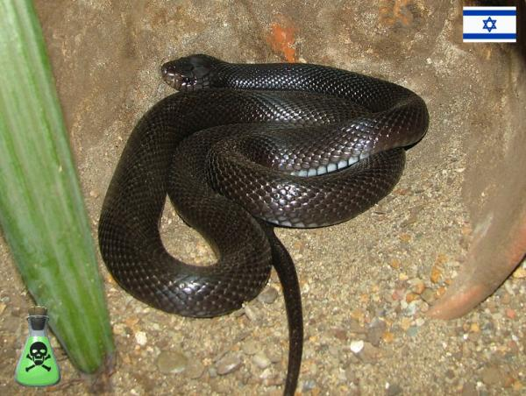
Serpente nero del deserto
Conosciuto anche come Cobra del deserto, il Serpente Nero del Deserto è un ofide lucido, con le squame lisce, nero o grigio scuro, con il ventre leggermente più chiaro. Specie notturna e prevalentemente deserticola, sembra spostarsi nelle aree che sono state irrigate e coltivate. Le prede comprendono gli Uromastici, tanto che il serpente è particolarmente comune dove questi sauri sono presenti. Il Serpente Nero del Deserto caccia di notte e passa il giorno, caldo, nelle tane dei mammiferi. Quando viene minacciato solleva il corpo, soffia e attacca. I morsi possono essere fatali per l’uomo.

Slide 9
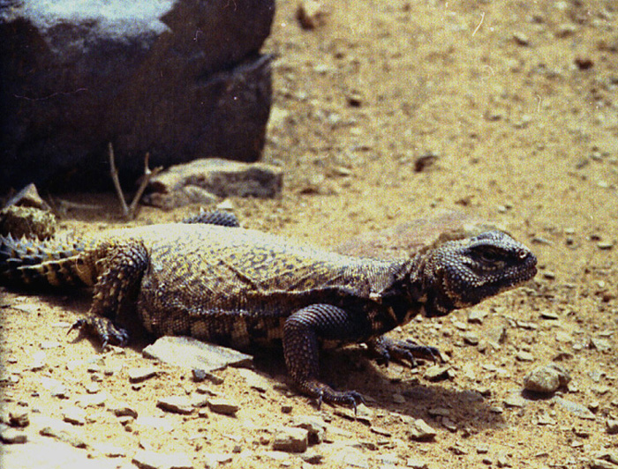
Gli Uromastici
Gli uromastici sono sauri deserticoli ad attività esclusivamente diurna e si cibano di vegetali, semi, fiori, arbusti e sterpi; occasionalmente in giovane età, possono integrare la loro dieta con proteine animali, generalmente insetti (seppur evento piuttosto raro). Buona parte delle specie sono diffuse nell'Africa subsaharian, e in Arabia Saudita.

Slide 10
L'Eloderma Sospetto (Heloderma suspectum)
Questo sauro dal corpo massiccio ha la coda corta e tozza, in cui può immagazzinare grasso per i periodi di carestia. Presenta disegni vistosi e ha sul dorso squame perlacee vivacemente colorate. Misura fino a 40-60 cm.
Vive sul terreno e si rifugia sotto le rocce o in una tana, che scava o sottrae ad un altro animale. Anche se è essenzialmente notturno in primavera non disdegna le uscite diurne. L'eloderma sospetto si nutre prevalentemente di lucertole e altri piccoli mammiferi ma mangia anche altri sauri e uova d'uccelli. Le prede le stringe fra le mandibole, iniettando il veleno; che si rivela letale nel giro di pochi minuti per creature di piccole dimensioni.

Slide 11
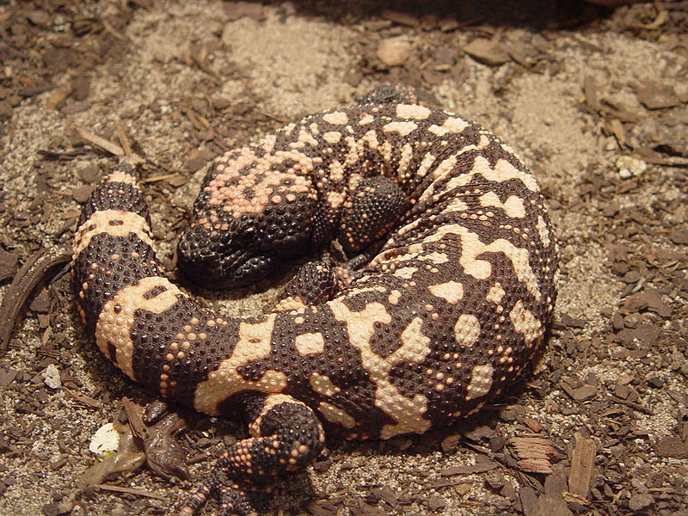
Gli elodermi sono gli unici sauri velenosi. Il veleno, secreto da ghiandole della mascella inferiore, si riversa in bocca attraverso i denti scanalati sulla parte anteriore della mascella inferiore e penetra nella vittima col morso. È l'unico esemplare di lucertola esistente ad essere velenosa, ma il suo veleno non è mortale per l'uomo anche se porta a conseguenze dannose per il fisico se non viene curato tempestivamente.

Slide 12
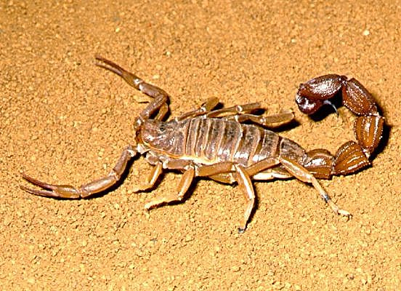
Gli Scorpioni
Gli scorpioni sono un ordine di artropodi velenosi della classe degli aracnidi.
Ci sono circa 2000 specie di scorpioni nel mondo, caratterizzati da un corpo allungato e una coda segmentata che termina con un pungiglione da cui viene iniettato il veleno.
Come aracnidi, gli scorpioni hanno vicino alla bocca degli organi chiamati cheliceri, un paio di pedipalpi, e quattro paia di zampe. I pedipalpi, a forma di tenaglia, sono usati principalmente per catturare le prede e per la difesa, ma sono anche ricoperti di diversi tipi di peli sensoriali. Il corpo è diviso in due zone principali, il cefalotorace e l'addome. Il cefalotorace è coperto sopra da un carapace (o guscio della testa) che ha di solito un paio di occhi mediani e da 2 a 5 paia di occhi laterali nelle zone periferiche della testa (alcuni scorpioni di caverna sono privi di occhi).

Slide 13
Caratteristiche e predazione
Gli scorpioni hanno tipicamente lunghezze di qualche centimetro. Lo scorpione sudafricano "lungacoda" raggiunge una lunghezza di oltre 20 cm ed è probabilmente il più lungo scorpione vivente del mondo, mentre al secondo posto si colloca Pandinus imperator, che raggiunge lunghezze intorno ai 18-20 cm . Il più piccolo è probabilmente Microtityus fundora, lungo appena 12 mm. Tra gli scorpioni fossili, se ne annoverano alcuni lunghi fino a un metro circa. Gli scorpioni sono animali predatori notturni che si cibano di una varietà di insetti, ragni, invertebrati, e altri scorpioni. Gli scorpioni più grandi a volte si cibano di vertebrati, come piccole lucertole, serpenti, e topi. La preda viene individuata principalmente percependo le vibrazioni. Nonostante siano armati di veleno per difendersi, gli scorpioni cadono preda di molti tipi di animali, come scolopendre, ragni del sole, lucertole insettivore, uccelli (specialmente gufi), e mammiferi (inclusi topi e pipistrelli).

